Slide 1
BUREAU DU SOUS-MINISTRE
SOUS-MINISTRE ADJOINT (INFRASTRUCTURE ET ENVIRONNEMENT)
La sécurité UXO pour les enfants
Ancien champ de tir Blair Rifle, North Vancouver

Slide 2
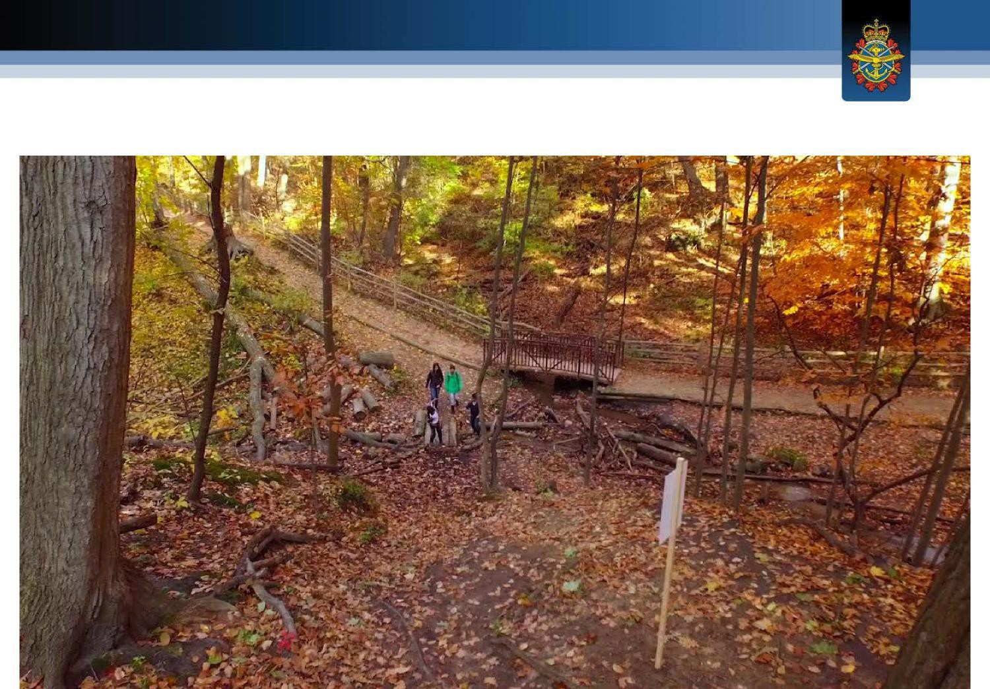

Face à un UXO : vidéo
Notes:
Cliquez pour jouer.
Remarque Ce sont les anciens panneaux signalant les munitions explosives non explosées qui figurent dans la vidéo. Les nouveaux panneaux qui sont installés à l’ancien champ de tir à la carabine Blair sont présentés dans les diapositives suivantes.

Slide 3

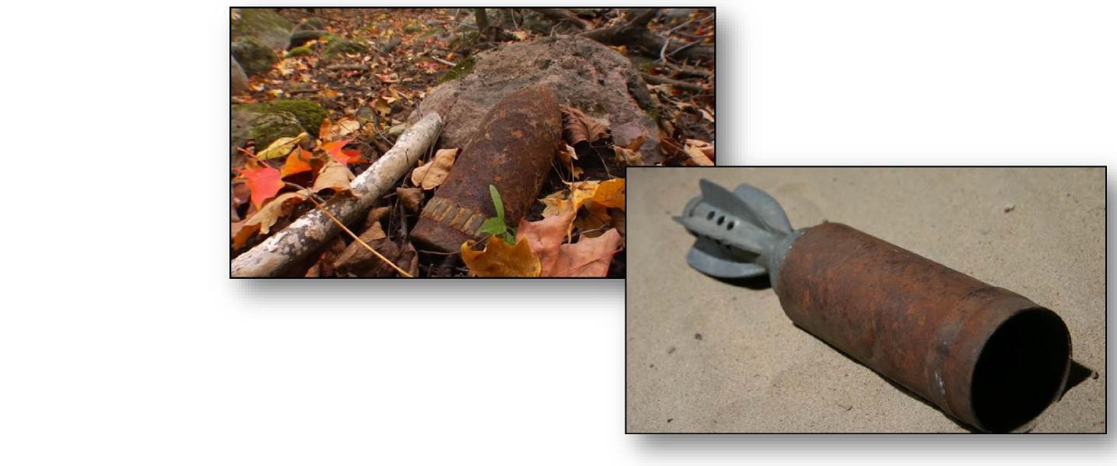
Qu’est-ce qu’une UXO?
UXO = Unexploded eXplosive Ordnance (munition explosive non explosée)
Une UXO est une vieille bombe qui n’a pas explosé comme elle devait le faire et qui peut être encore très dangereuse.

Slide 4
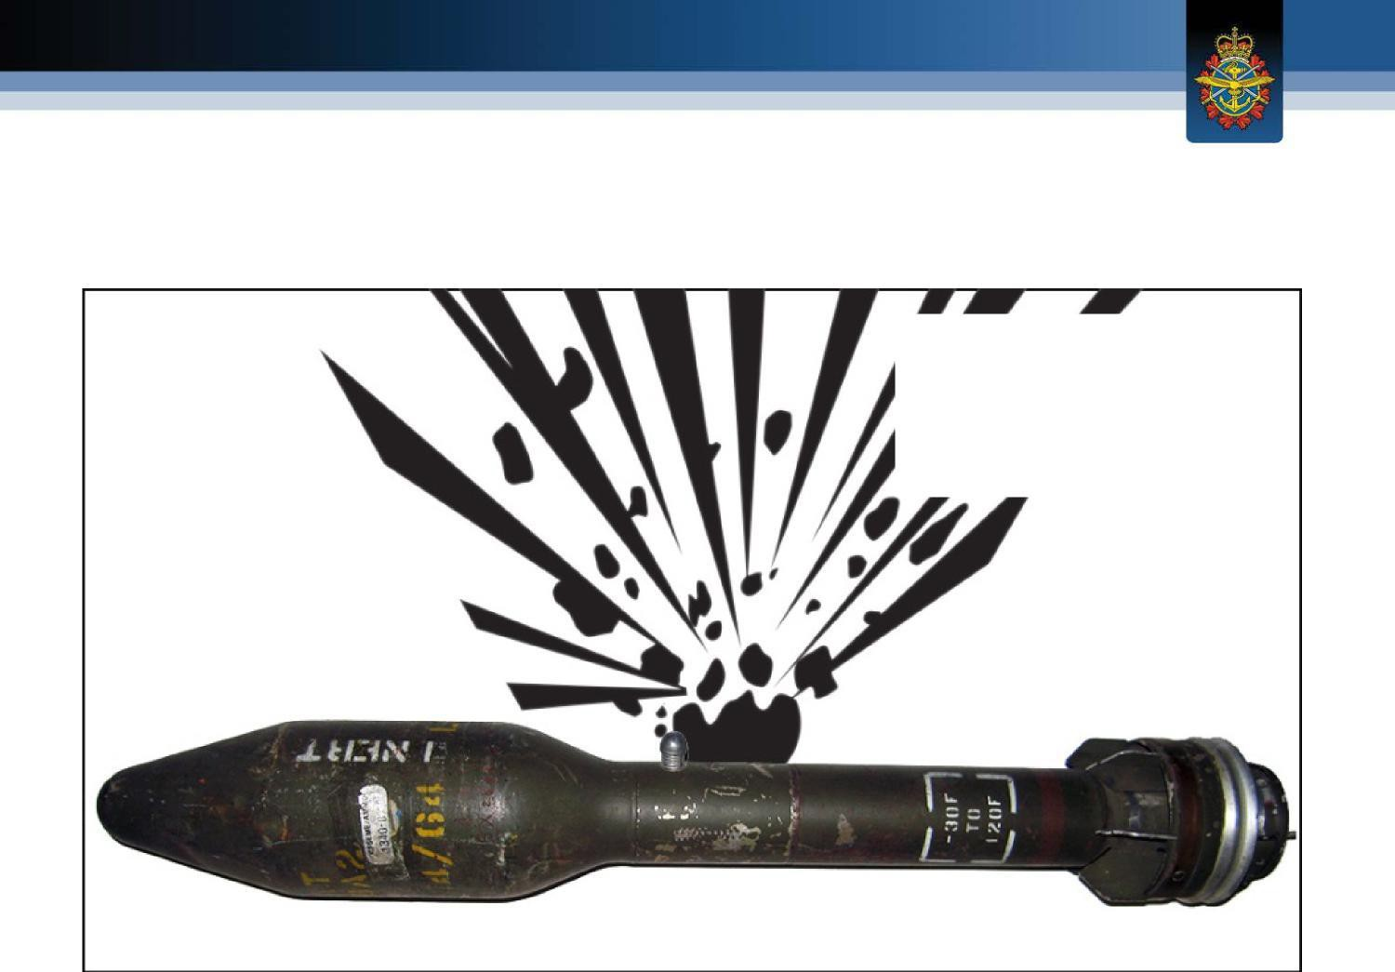
L’UXO est très dangereuse
L’UXO est dangereuse :
Ne la touche pas!

Slide 5
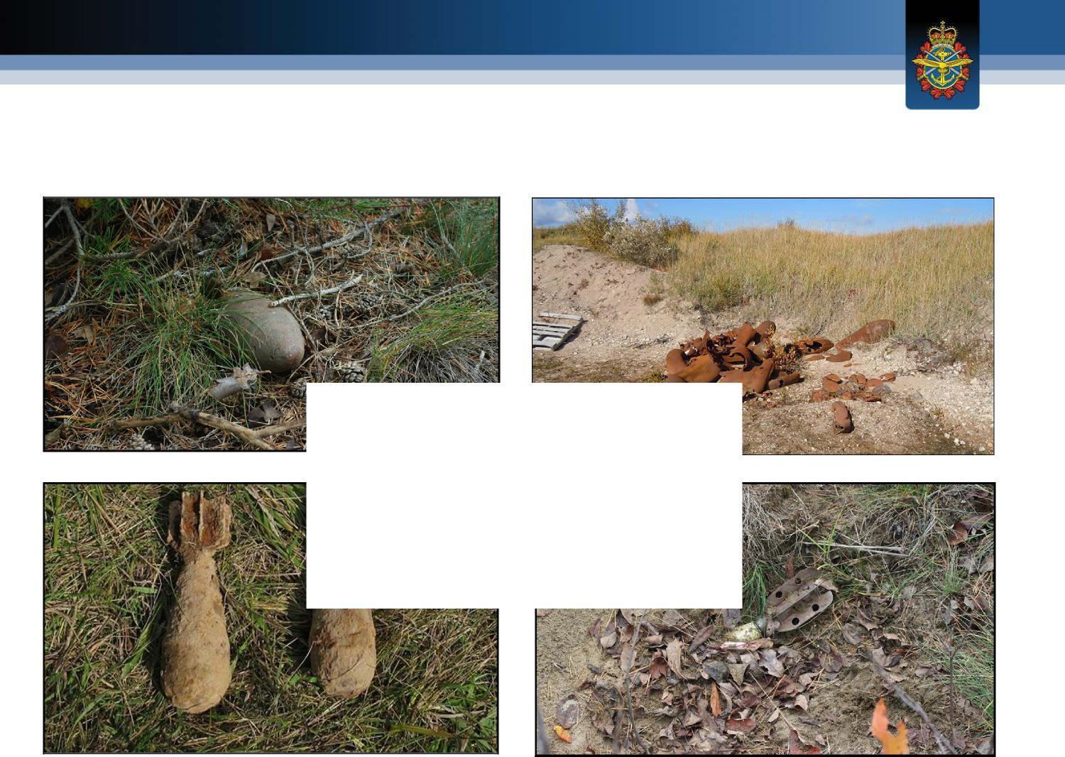
À quoi ressemble une UXO?
Les UXO peuvent ressembler à de la ferraille, à des tuyaux rouillés ou à des ordures. Elles ont différentes formes, couleurs et tailles.

Slide 6

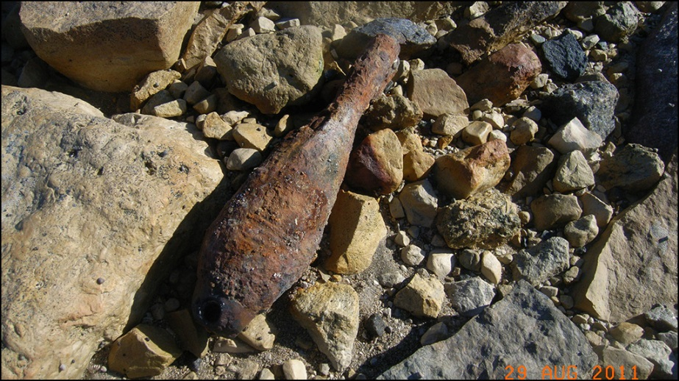
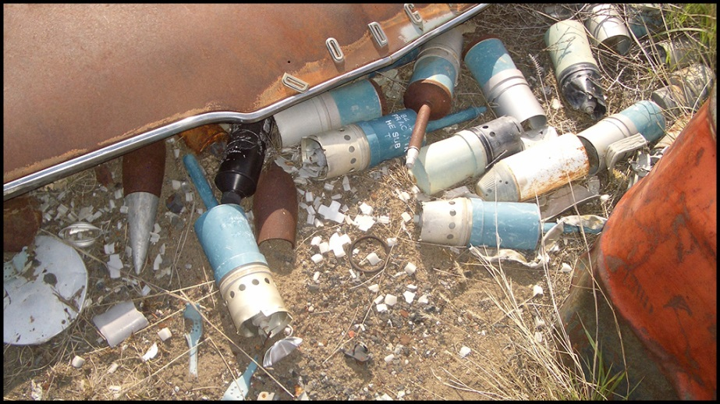
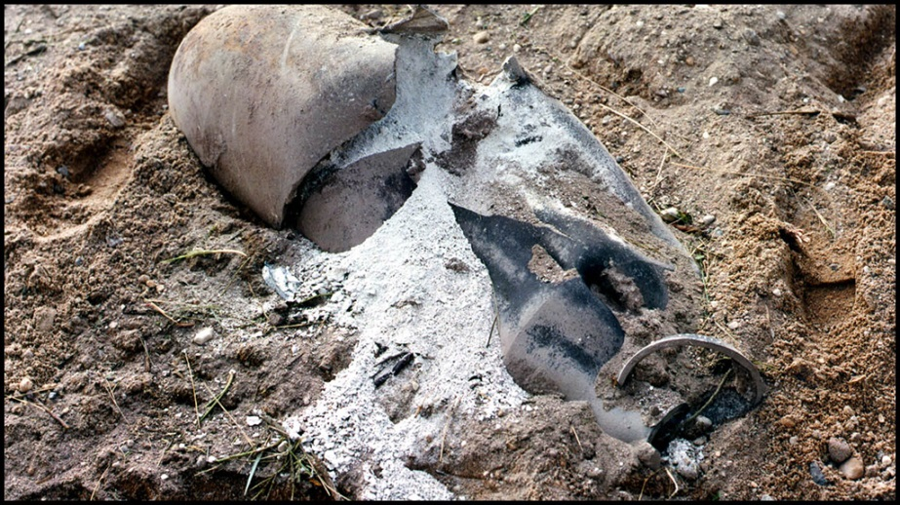
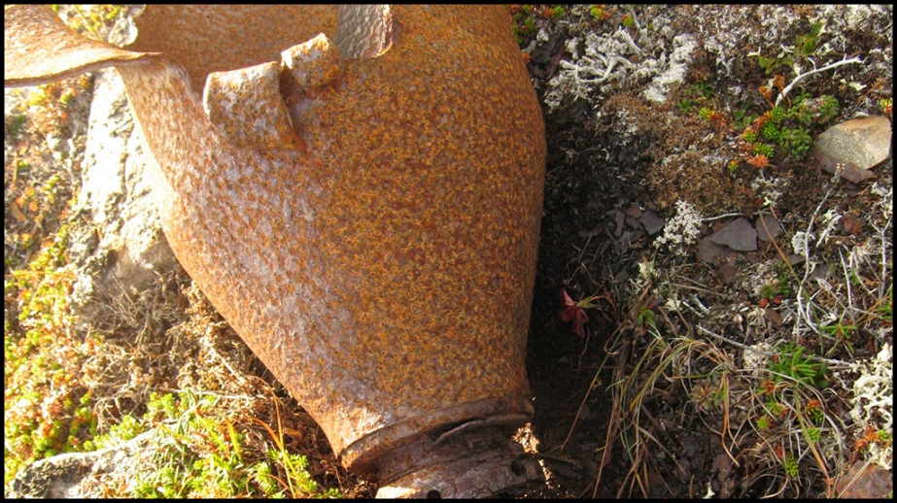
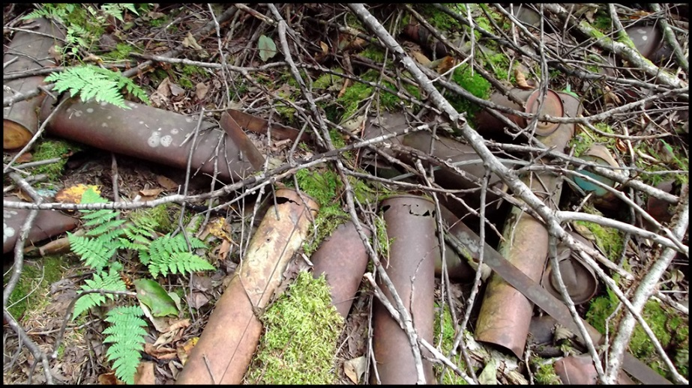
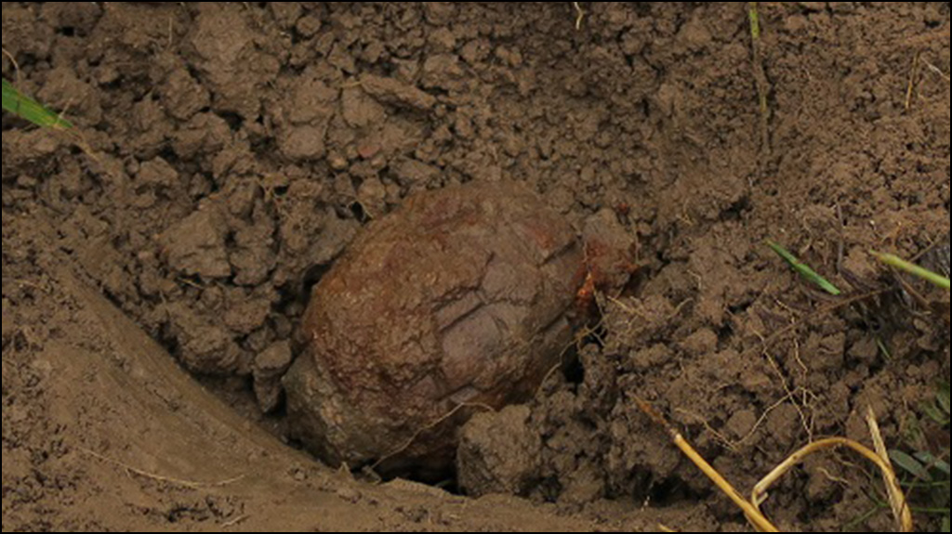
Est-ce une UXO?
5
1
2
6
4
3
Notes:
Discuter de l’élément visuel des six objets et demandez au groupe de lever la main pour chacun s’ils pensent qu’il s’agit d’une munition explosive non explosée.

Slide 7







Ce sont toutes des UXO!
1
2
3
4
5
6
Notes:
Ces images démontrent qu’il n’est pas toujours facile de repérer les munitions explosives non explosées. Tous ces objets sont d’apparence très différente, mais ils présentent tous un grand danger. Il est important de se rappeler que les UXO, munitions non explosées, peuvent être de toutes tailles, de toutes formes et de toutes les couleurs.
Cet objet ressemble à une quille ou à une bouteille rouillée
Celui-ci est pointu et bleu; il ressemble à une pièce de voiture
Levez la main si vous pensez que cet objet peut être dangereux même s’il est brisé.
On dirait une vieille ampoule rouillée
On dirait des tuyaux rouillés – si lors d’une randonnée vous trouviez une pile de tuyaux rouillés, combien d’entre vous penseriez que c’est suspect? Est-ce que c’est normal de trouver des tuyaux rouillés comme ça?
On dirait une vieille roche couverte de boue.
Tous ces objets sont en fait des UXO, munitions non explosées.

Slide 8
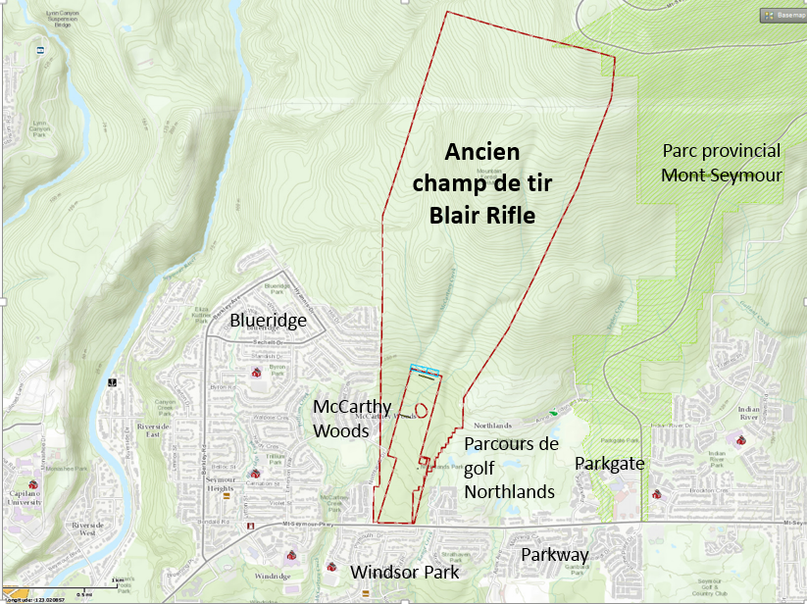
L’ancien champ de tir Blair Rifle

Slide 9
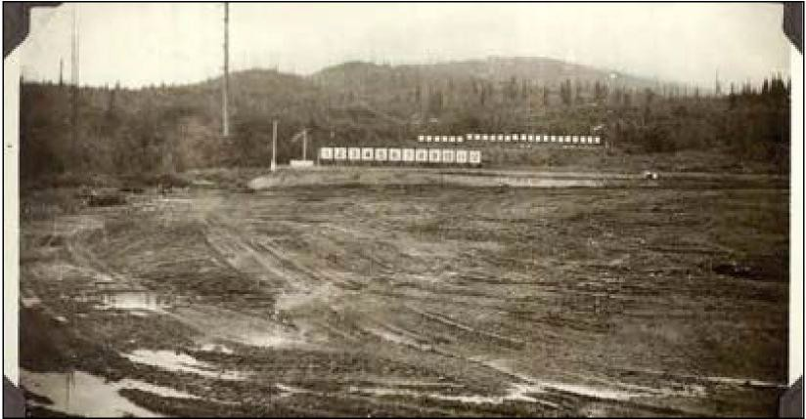
L’ancien champ de tir Blair Rifle – À l’époque
Il y a longtemps, les soldats
avaient l’habitude de s’entraîner dans ce secteur avant de partir à la guerre.
Certaines des bombes avec lesquelles ils s’entraînaient n’ont pas explosé comme elles auraient dû le faire.
Une photo de l’ancien site d’entraînement militaire au champ de tir Blair Rifle.
Notes:
L’ancien champ de tir à la Blair Rifle était une zone d’entraînement militaire canadienne de 1931 jusqu’à la fin des années 1960.
Les soldats s’entraînaient au tir à la carabine, au pistolet et au mortier ainsi qu’au lancer de grenades.

Slide 10
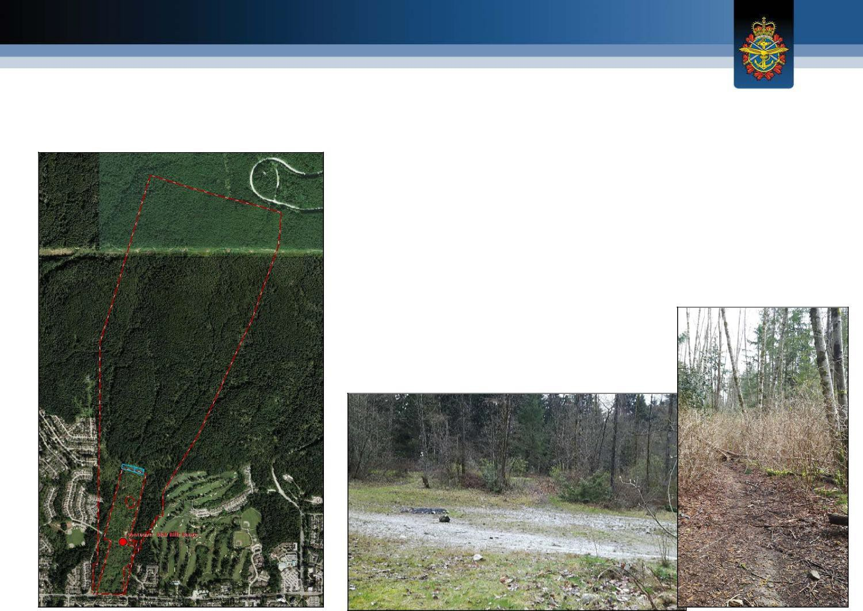
L’ancien champ de tir Blair Rifle – Aujourd’hui
Aujourd’hui, on peut y faire des randonnées pédestres ou à vélo, promener son chien et organiser des rassemblements.
Photos du site aujourd’hui.

Slide 11
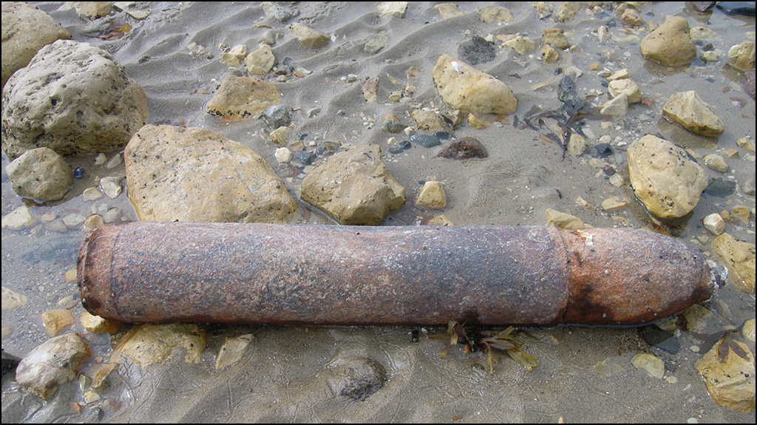
Vrai ou faux?
Les UXO sont toujours dangereuses même si elles ont 100 ans?
Vrai – Peu importe si elles ont 20, 50 ou même 100 ans. Les
UXO peuvent
toujours être très dangereuses!
Vrai

Slide 12
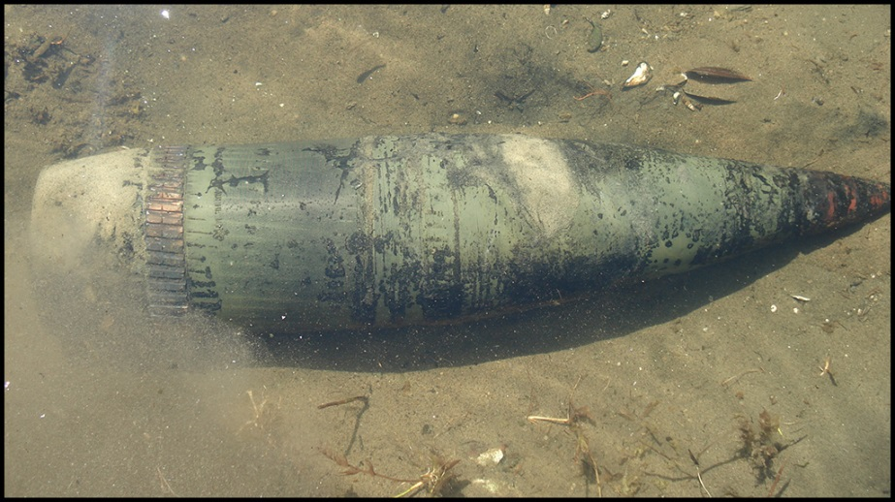
Vrai ou faux?
Toutes les UXO se ressemblent et elles sont faciles à repérer?
Faux
Les UXO ont différentes formes, tailles et couleurs. Vous souvenez-vous de ces 6 photographies que nous avons vu un peu plus tôt? Elles avaient toutes une apparence différente, mais elles étaient toutes des UXO.

Slide 13
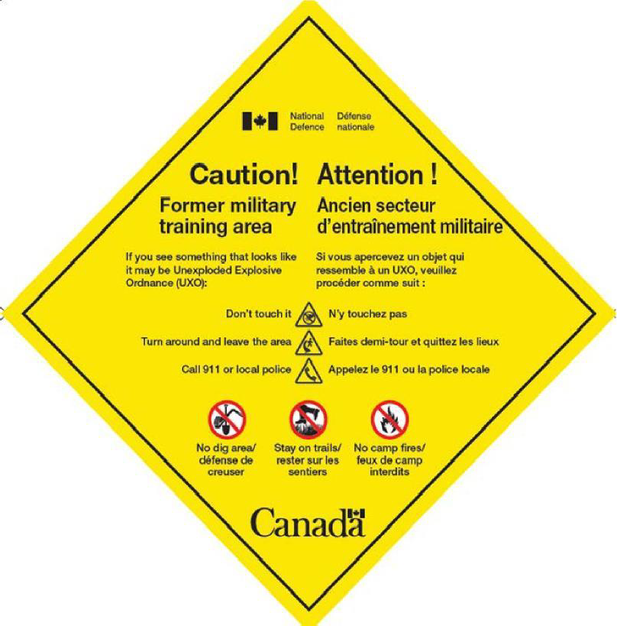
Panneaux d’avertissement des UXO
Des UXO sont encore découvertes ici dans la région de North Vancouver, il est possible que vous voyiez ce panneau.
Il indique que vous entrez dans un ancien secteur d’entraînement militaire et qu’il est possible de trouver des UXO.
Rappelez-vous les trois étapes de sécurité.

Slide 14
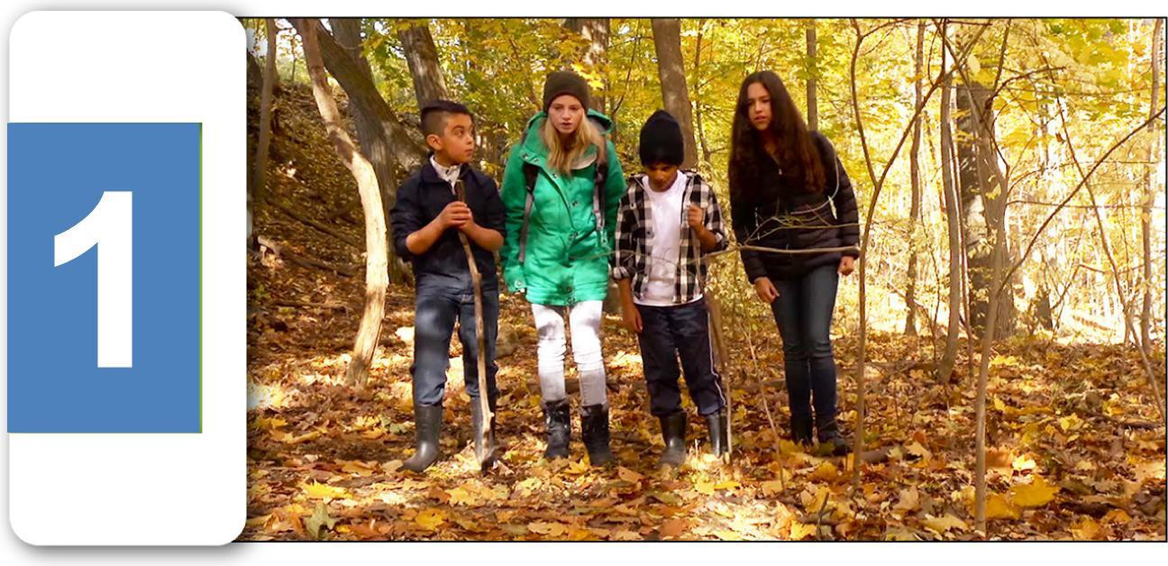
1. Ne la touchez pas!

Slide 15
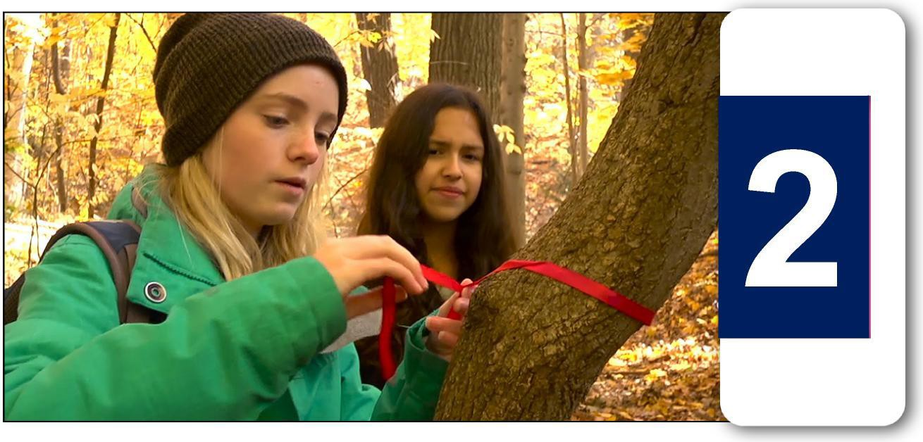
2. Rappelez-vous l’endroit où vous l’avez trouvée et quittez les lieux en empruntant le même chemin que celui par lequel vous êtes arrivé.

Slide 16
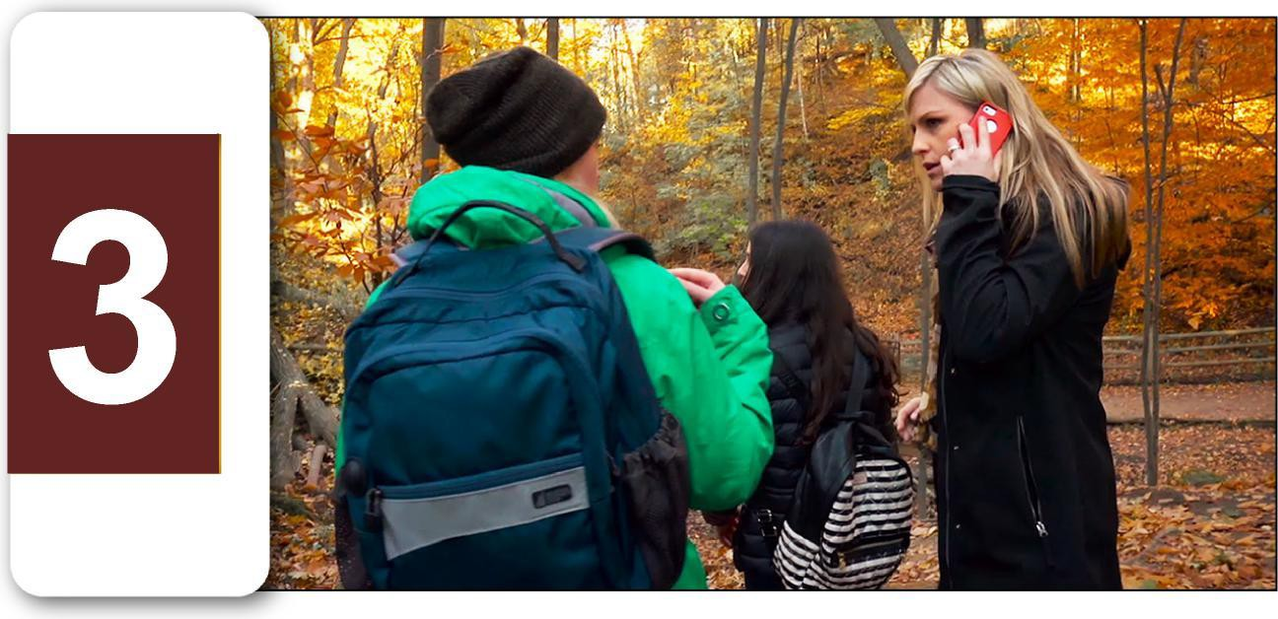
3. Avertissez un adulte

Slide 17
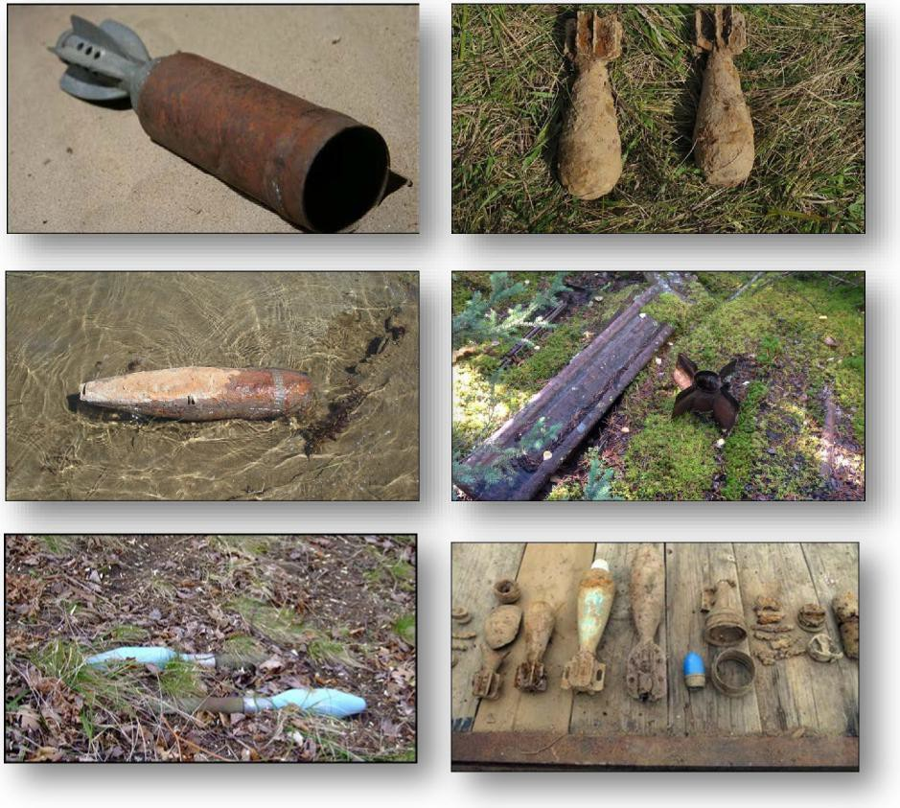
N’oubliez pas : toutes les UXO sont très dangereuses

Slide 18
Pour plus de renseignements
Pour plus de renseignements, visitez :
www.Canada.ca/securite-uxo

